Slide 1
Logické obvody
Návrh kombinačních
a sekvenčních
logických obvodů
OPAKOVÁNÍ

Slide 2
Příklad 430.1
X | D | C | B | A | ZD | ZC | ZB | ZA
0 | 0 | 0 | 0 | 0
1 | 0 | 0 | 0 | 1
2 | 0 | 0 | 1 | 0
3 | 0 | 0 | 1 | 1
4 | 0 | 1 | 0 | 0
5 | 0 | 1 | 0 | 1
6 | 0 | 1 | 1 | 0
7 | 0 | 1 | 1 | 1
8 | 1 | 0 | 0 | 0
9 | 1 | 0 | 0 | 1
10 | 1 | 0 | 1 | 0
11 | 1 | 0 | 1 | 1
12 | 1 | 1 | 0 | 0
13 | 1 | 1 | 0 | 1
14 | 1 | 1 | 1 | 0
15 | 1 | 1 | 1 | 1
X | D | C | B | A | ZD | ZC | ZB | ZA
0 | 0 | 0 | 0 | 0 | 0 | 0 | 1 | 1
1 | 0 | 0 | 0 | 1 | 0 | 1 | 0 | 0
2 | 0 | 0 | 1 | 0 | 0 | 1 | 0 | 1
3 | 0 | 0 | 1 | 1 | 0 | 1 | 1 | 0
4 | 0 | 1 | 0 | 0 | 0 | 1 | 1 | 1
5 | 0 | 1 | 0 | 1 | 1 | 0 | 0 | 0
6 | 0 | 1 | 1 | 0 | 1 | 0 | 0 | 1
7 | 0 | 1 | 1 | 1 | 1 | 0 | 1 | 0
8 | 1 | 0 | 0 | 0 | 1 | 0 | 1 | 1
9 | 1 | 0 | 0 | 1 | 1 | 1 | 0 | 0
10 | 1 | 0 | 1 | 0 | X | X | X | X
11 | 1 | 0 | 1 | 1 | X | X | X | X
12 | 1 | 1 | 0 | 0 | X | X | X | X
13 | 1 | 1 | 0 | 1 | X | X | X | X
14 | 1 | 1 | 1 | 0 | X | X | X | X
15 | 1 | 1 | 1 | 1 | X | X | X | X
Navrhněte převodník
z kódu BCD 8421
do Exces 3
D
C
B
A
ZD
ZC
ZB
ZA

Slide 3

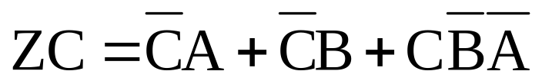
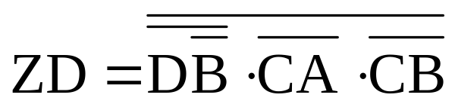
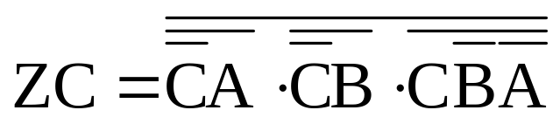
Příklad 430.1
ZD
A
B
ZC
A
B
 | 1 | 1 | 1
X | X | X | X
1 | 1 | X | X
 | 1 | 1 | 1
1
X | X | X | X
 | 1 | X | X
C
C
D
D

Slide 4

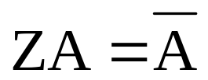
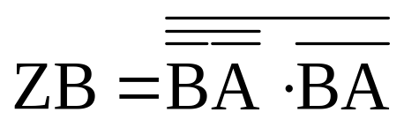
Příklad 430.1
ZB
A
B
ZA
A
B
1 |  | 1
1 |  | 1
X | X | X | X
1 |  | X | X
1 |  |  | 1
1 |  |  | 1
X | X | X | X
1 |  | X | X
C
C
D
D

Slide 5
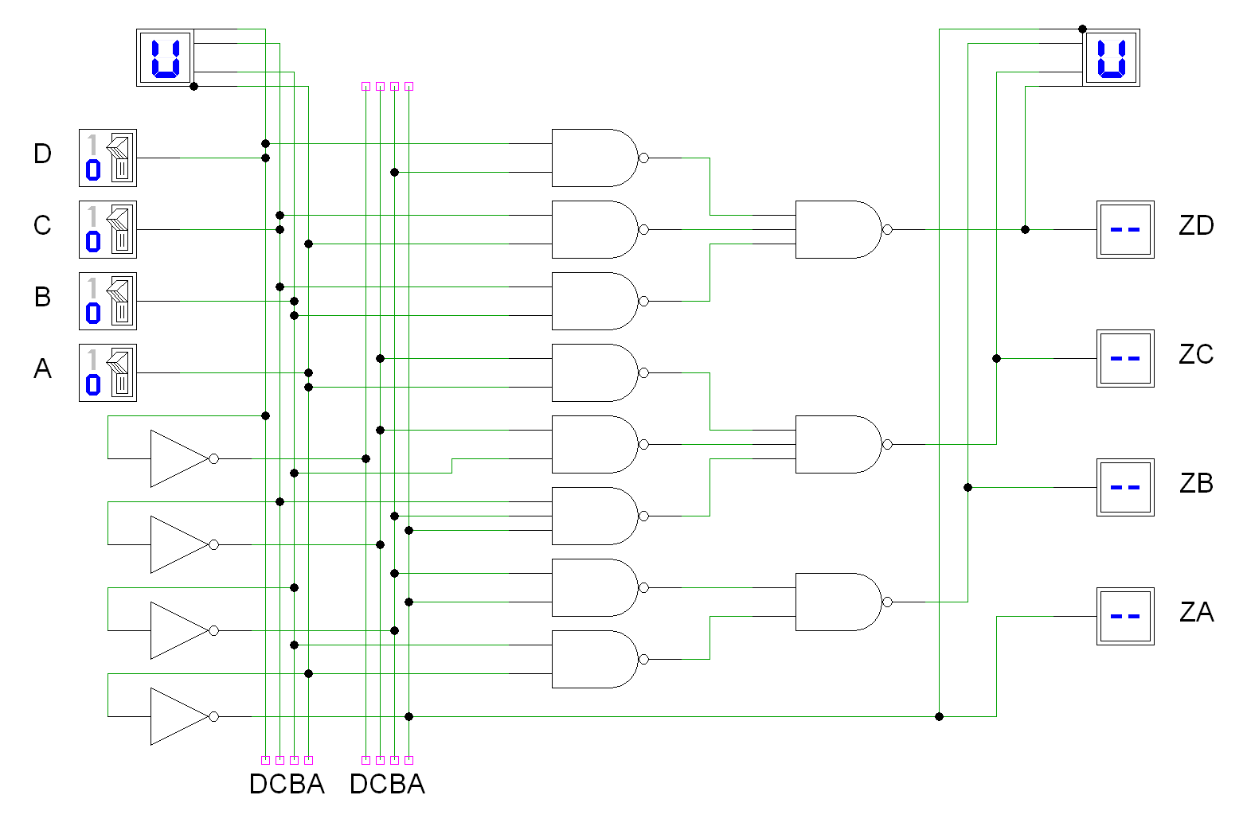
1 x 7404, 2 x 7400, 1 x 7410

Slide 6
Příklad 430.2
Navrhněte tříbitový synchronní čítač čítající posloupnost: 0, 2, 5, 4, 6, 7 v binárním kódu pomocí paměťových členů D i JK.
Blokové schéma:
Proměnné:
  Vstupní: CLK – hodinový (taktovací) signál
  Výstupní, vnitřní: C, B, A
C
B
A
CLK

Slide 7
Orientovaný graf a tabulka chování:
De | CBA | C´B´A´
0 | 000 | 010
2 | 010 | 101
5 | 101 | 100
4 | 100 | 110
6 | 110 | 111
7 | 111 | 000
0
2
7
5
6
4

Slide 8
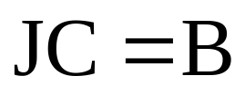
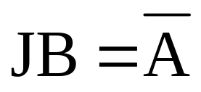
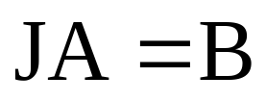
Budící funkce - JK
De | CBA | C´B´A´
0 | 000 | 010
2 | 010 | 101
5 | 101 | 100
4 | 100 | 110
6 | 110 | 111
7 | 111 | 000
JC
A
B
C
JB
A
B
C
Q_{tN} | Q_{tN+1} | J | K
0 | 0 | 0 | X
0 | 1 | 1 | X
1 | 0 | X | 1
1 | 1 | X | 0
JA
A
B
C

Slide 9

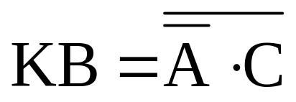

Budící funkce - JK
De | CBA | C´B´A´
0 | 000 | 010
2 | 010 | 101
5 | 101 | 100
4 | 100 | 110
6 | 110 | 111
7 | 111 | 000
KC
A
B
C
KB
A
B
C
Q_{tN} | Q_{tN+1} | J | K
0 | 0 | 0 | X
0 | 1 | 1 | X
1 | 0 | X | 1
1 | 1 | X | 0
KA
A
B
C

Slide 10

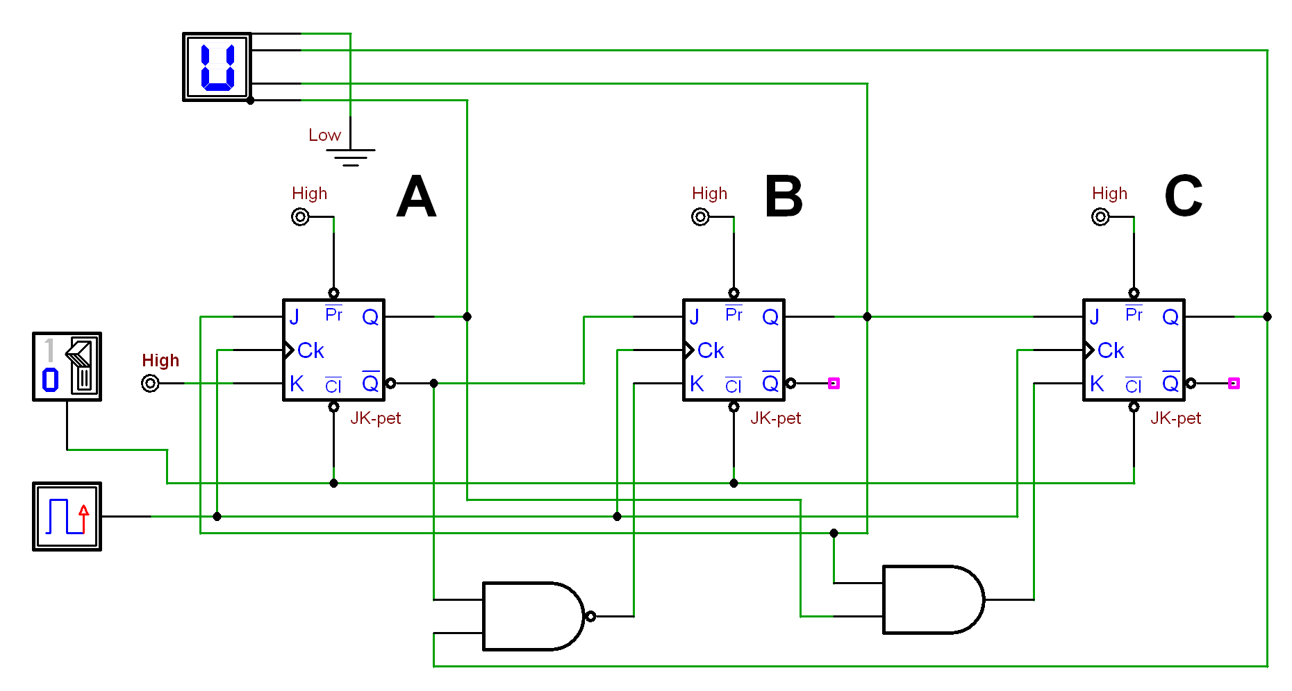
Schéma zapojení 430.2 - JK

Slide 11
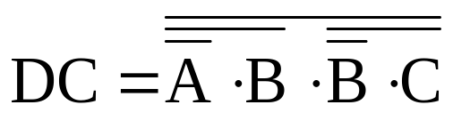
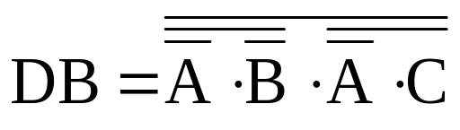

Budící funkce - D
De | CBA | C´B´A´
0 | 000 | 010
2 | 010 | 101
5 | 101 | 100
4 | 100 | 110
6 | 110 | 111
7 | 111 | 000
DC
A
B
C
DB
A
B
C
Q_{tN} | Q_{tN+1} | D
0 | 0 | 0
0 | 1 | 1
1 | 0 | 0
1 | 1 | 1
DA
A
B
C

Slide 12
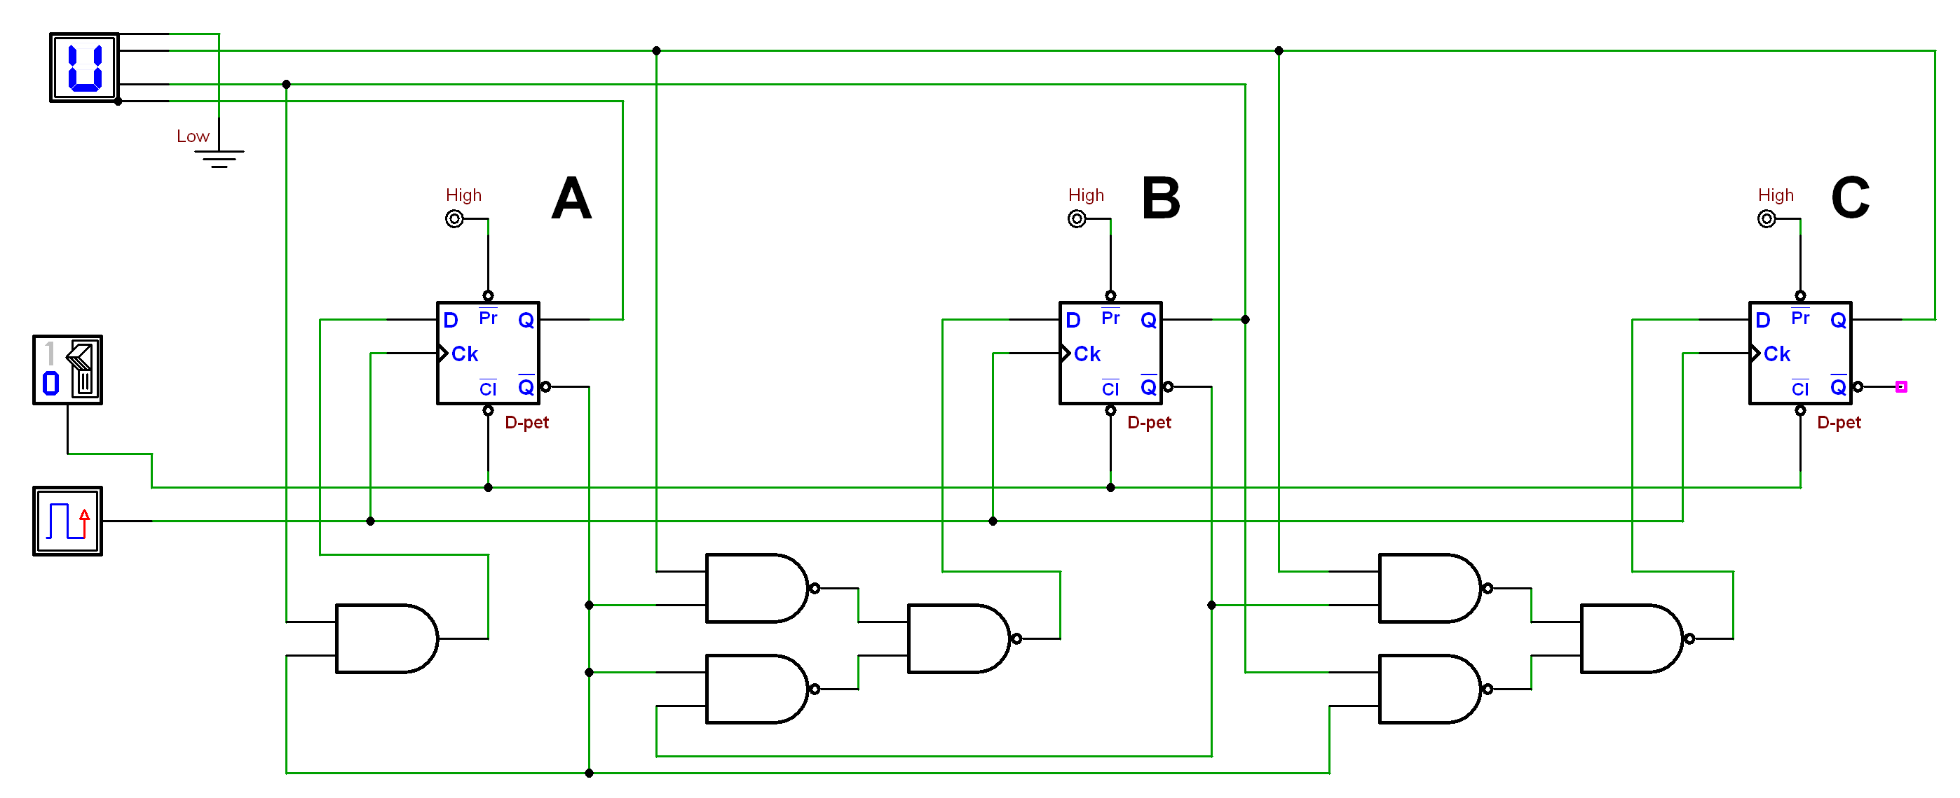
Schéma zapojení 430.2 - D

